Slide 1
BÀI THUYẾT TRÌNH CHỦ ĐỀ 14: CÁC PHƯƠNG PHÁP TÌM GẦN ĐÚNG MA TRẬN NGHỊCH ĐẢO
Người thuyết trình: Hà Minh Dũng
MSSV: 20200096

Slide 2
Lí do cần giải gần đúng ma trận nghịch đảo ?

Slide 3
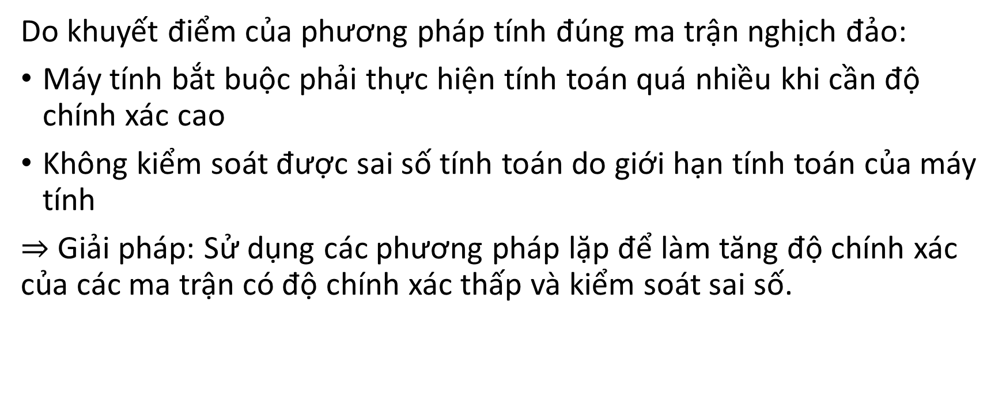
Lí do cần giải gần đúng ma trận nghịch đảo
Do khuyết điểm của phương pháp tính đúng ma trận nghịch đảo:
Máy tính bắt buộc phải thực hiện tính toán quá nhiều khi cần độ chính xác cao
Không kiểm soát được sai số tính toán do giới hạn tính toán của máy tính
$⇒$ Giải pháp: Sử dụng các phương pháp lặp để làm tăng độ chính xác của các ma trận có độ chính xác thấp và kiểm soát sai số.

Slide 4
1. Phương pháp Newton

Slide 5
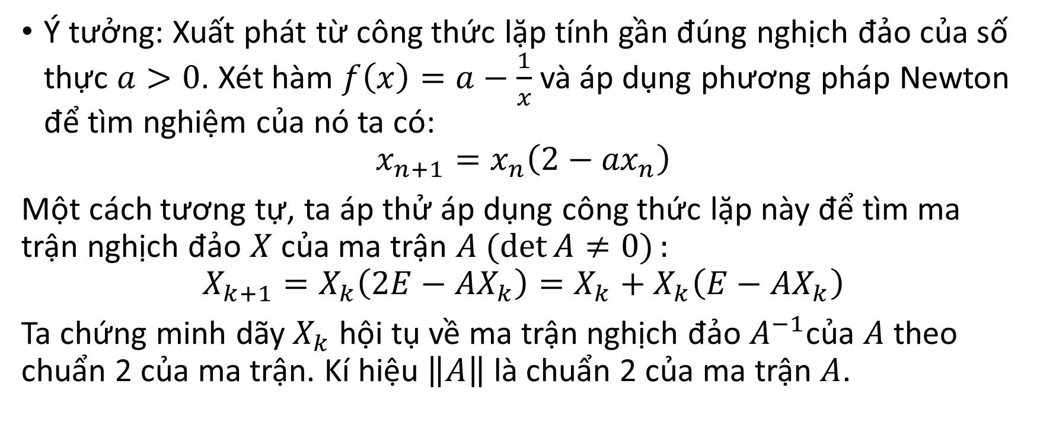
1. Phương pháp Newton – Lí thuyết
Ý tưởng: Xuất phát từ công thức lặp tính gần đúng nghịch đảo của số thực $a>0$. Xét hàm $f\left(x\right)=a−\frac{1}{x}$ và áp dụng phương pháp Newton để tìm nghiệm của nó ta có:
$$x_{n+1}=x_{n}\left(2−{ax}_{n}\right)$$
Một cách tương tự, ta áp thử áp dụng công thức lặp này để tìm ma trận nghịch đảo $X$ của ma trận $A (\det{A≠0)}:$
$$X_{k+1}=X_{k}\left(2E−{AX}_{k}\right)=X_{k}+X_{k}\left(E−AX_{k}\right)$$
Ta chứng minh dãy${ X}_{k}$ hội tụ về ma trận nghịch đảo $A^{−1}$của $A$ theo chuẩn 2 của ma trận. Kí hiệu $\left\|A\right\|$ là chuẩn 2 của ma trận $A$.

Slide 6
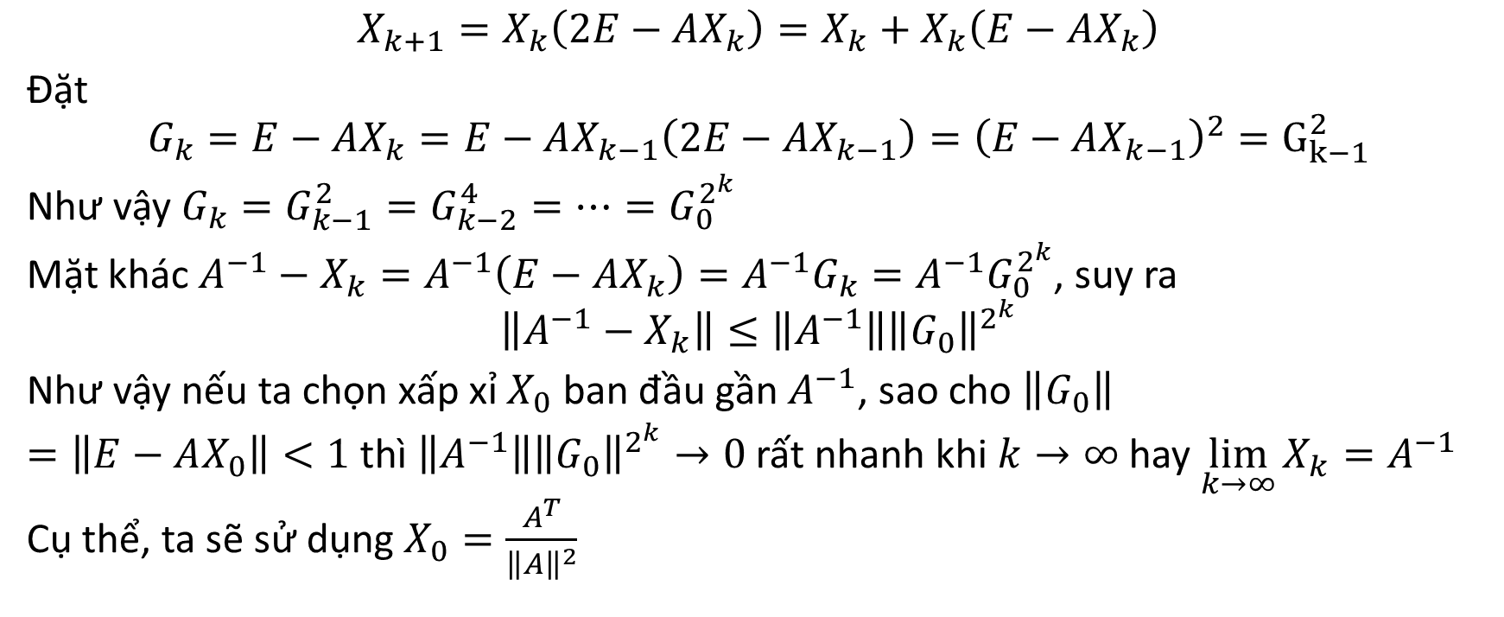
1. Phương pháp Newton – Lí thuyết
$$X_{k+1}=X_{k}\left(2E−{AX}_{k}\right)=X_{k}+X_{k}\left(E−AX_{k}\right)$$
Đặt
$$G_{k}=E−AX_{k}=E−AX_{k−1}\left(2E−AX_{k−1}\right)={\left(E−AX_{k−1}\right)}^{2}=G_{k−1}^{2}$$
Như vậy $G_{k}=G_{k−1}^{2}=G_{k−2}^{4}=…=G_{0}^{2^{k}}$
Mặt khác $A^{−1}−X_{k}=A^{−1}\left(E−AX_{k}\right)=A^{−1}G_{k}=A^{−1}G_{0}^{2^{k}}$, suy ra
$$\left\|A^{−1}−X_{k}\right\|≤\left\|A^{−1}\right\|{\left\|G_{0}\right\|}^{2^{k}}$$
Như vậy nếu ta chọn xấp xỉ $X_{0}$ ban đầu gần $A^{−1}$, sao cho $\left\|G_{0}\right\|$
$=\left\|E−AX_{0}\right\|<1$ thì $\left\|A^{−1}\right\|{\left\|G_{0}\right\|}^{2^{k}}→0$ rất nhanh khi $k→∞$ hay $\lim_{k→∞}{X_{k}=A^{−1}}$
Cụ thể, ta sẽ sử dụng $X_{0}=\frac{A^{T}}{{\left\|A\right\|}^{2}}$

Slide 7
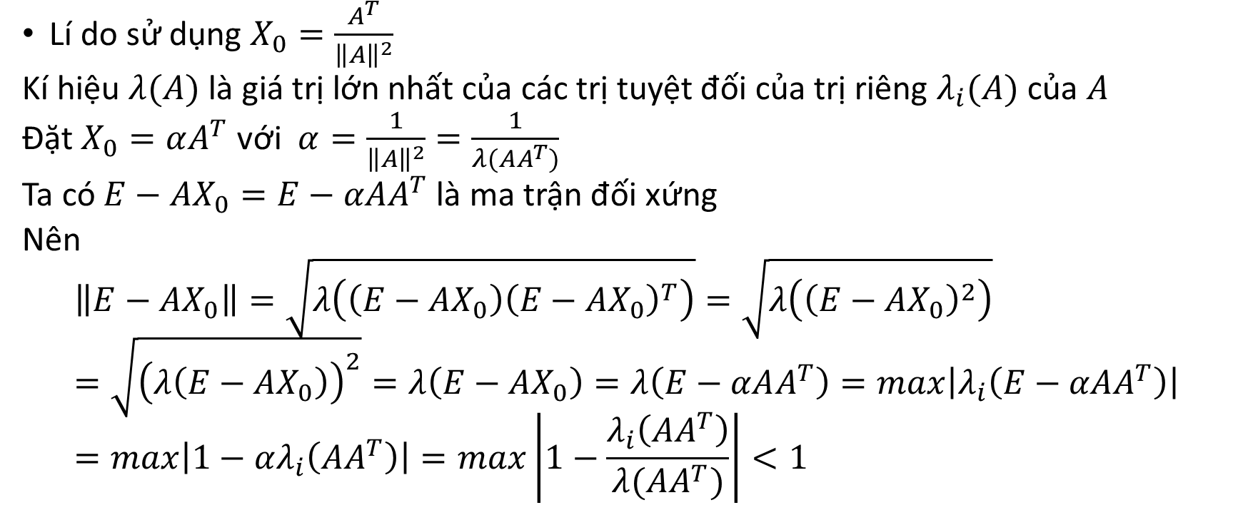
1. Phương pháp Newton – Lí thuyết
Lí do sử dụng $X_{0}=\frac{A^{T}}{{\left\|A\right\|}^{2}}$
Kí hiệu $λ(A)$ là giá trị lớn nhất của các trị tuyệt đối của trị riêng $λ_{i}(A)$ của $A$
Đặt $X_{0}=αA^{T}$ với $α=\frac{1}{{\left\|A\right\|}^{2}}=\frac{1}{λ(AA^{T})}$
Ta có $E−AX_{0}=E−αAA^{T}$ là ma trận đối xứng
Nên
$$\left\|E−AX_{0}\right\|=\sqrt{λ\left(\left(E−AX_{0}\right){\left(E−AX_{0}\right)}^{T}\right)}=\sqrt{λ\left({\left(E−AX_{0}\right)}^{2}\right)}=\sqrt{{\left(λ\left(E−AX_{0}\right)\right)}^{2}}=λ\left(E−AX_{0}\right)=λ\left(E−αAA^{T}\right)=max\left|λ_{i}\left(E−αAA^{T}\right)\right|=max\left|1−αλ_{i}\left(AA^{T}\right)\right|=max\left|1−\frac{λ_{i}\left(AA^{T}\right)}{λ(AA^{T})}\right|<1$$

Slide 8
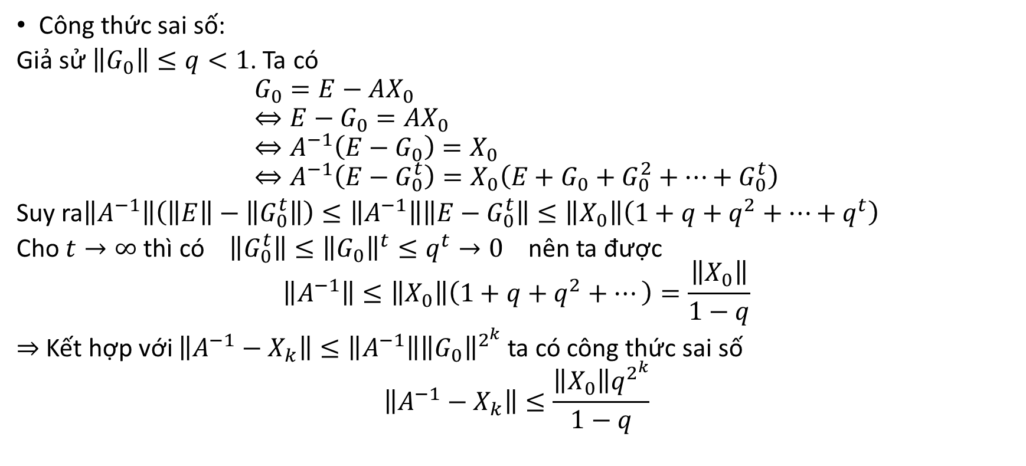
1. Phương pháp Newton – Lí thuyết
Công thức sai số:
Giả sử $\left\|G_{0}\right\|≤q<1$. Ta có
$$G_{0}=E−AX_{0} \\ ⇔E−G_{0}={AX}_{0} \\ ⇔A^{−1}\left(E−G_{0}\right)=X_{0} \\ ⇔A^{−1}\left(E−G_{0}^{t}\right)=X_{0}\left(E+G_{0}+G_{0}^{2}+…+G_{0}^{t}\right)$$
Suy ra$\left\|A^{−1}\right\|\left(\left\|E\right\|−\left\|G_{0}^{t}\right\|\right)≤\left\|A^{−1}\right\|\left\|E−G_{0}^{t}\right\|≤\left\|X_{0}\right\|\left(1+q+q^{2}+…+q^{t}\right)$
Cho $t→∞$ thì có $\left\|G_{0}^{t}\right\|≤{\left\|G_{0}\right\|}^{t}≤q^{t}→0$ nên ta được
$$\left\|A^{−1}\right\|≤\left\|X_{0}\right\|\left(1+q+q^{2}+…\right)=\frac{\left\|X_{0}\right\|}{1−q}$$
$⇒$ Kết hợp với $\left\|A^{−1}−X_{k}\right\|≤\left\|A^{−1}\right\|{\left\|G_{0}\right\|}^{2^{k}}$ ta có công thức sai số
$$\left\|A^{−1}−X_{k}\right\|≤\frac{\left\|X_{0}\right\|q^{2^{k}}}{1−q}$$

Slide 9
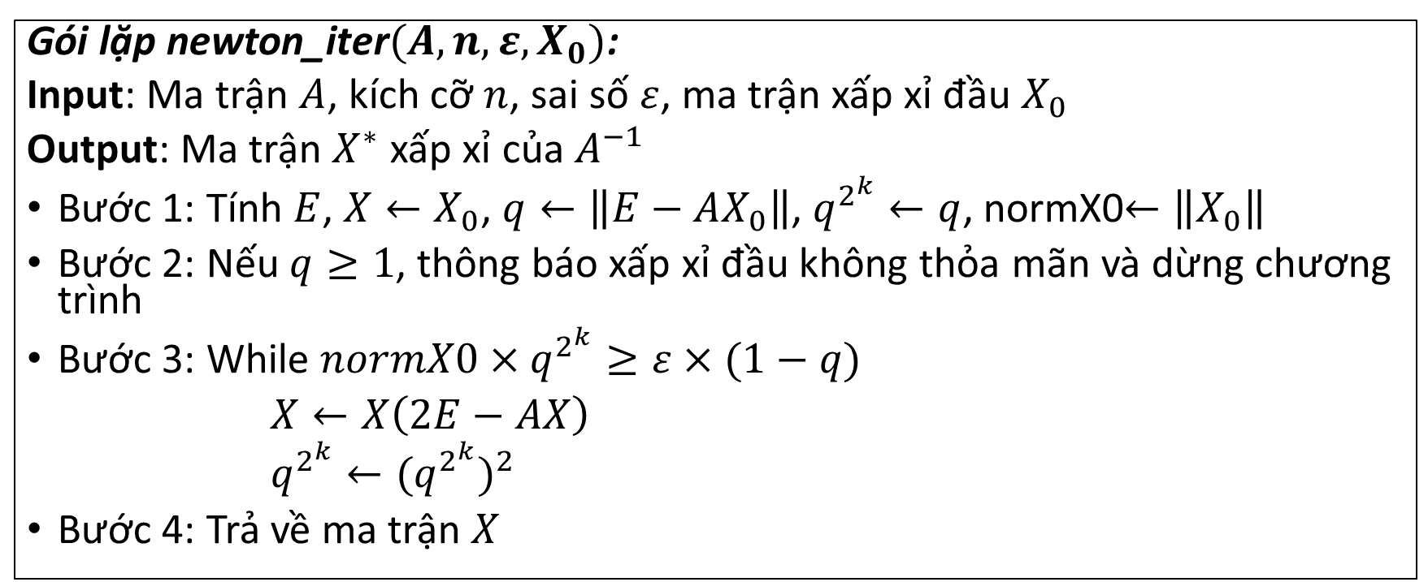
1. Phương pháp Newton – Thuật toán
Gói lặp newton_iter$(A,n,ε,X_{0})$:
Input: Ma trận $A$, kích cỡ $n$, sai số $ε$, ma trận xấp xỉ đầu $X_{0}$
Output: Ma trận $X^{∗}$ xấp xỉ của $A^{−1}$
Bước 1: Tính $E$, $X←X_{0}$, $q←\left\|E−AX_{0}\right\|$, $q^{2^{k}}←q$, normX0$←\left\|X_{0}\right\|$
Bước 2: Nếu $q≥1$, thông báo xấp xỉ đầu không thỏa mãn và dừng chương trình
Bước 3: While $normX0×q^{2^{k}}≥ε×(1−q)$
$X←X\left(2E−AX\right)$
$q^{2^{k}}←{{(q}^{2^{k}})}^{2}$
Bước 4: Trả về ma trận $X$

Slide 10
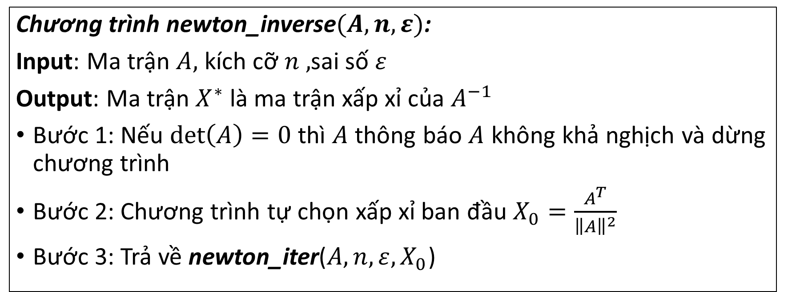
1. Phương pháp Newton – Thuật toán
Chương trình newton_inverse$(A,n,ε)$:
Input: Ma trận $A,$ kích cỡ $n ,$sai số $ε$
Output: Ma trận $X^{∗}$ là ma trận xấp xỉ của $A^{−1}$
Bước 1: Nếu $\det\left(A\right)=0$ thì $A$ thông báo $A$ không khả nghịch và dừng chương trình
Bước 2: Chương trình tự chọn xấp xỉ ban đầu $X_{0}=\frac{A^{T}}{{\left\|A\right\|}^{2}}$
Bước 3: Trả về newton_iter($A, n, ε, X_{0}$)

Slide 11
Các phương pháp tìm gần đúng nghịch đảo ma trận chéo trội

Slide 12
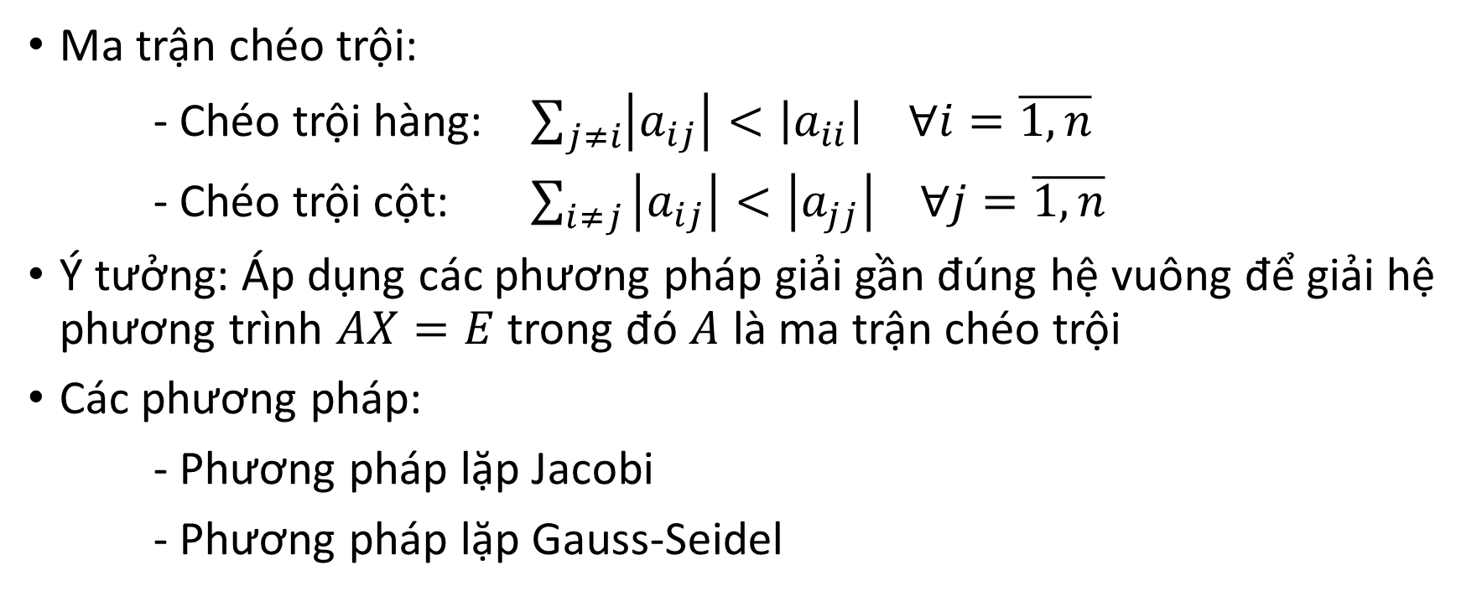
Các phương pháp tìm gần đúng nghịch đảo ma trận chéo trội
Ma trận chéo trội:
- Chéo trội hàng: $\sum_{j≠i}^{ }{\left|a_{ij}\right|}<\left|a_{ii}\right| ∀i=\overline{1, n}$
- Chéo trội cột: $\sum_{i≠j }{\left|a_{ij}\right|}<\left|a_{jj}\right| ∀j=\overline{1, n}$
Ý tưởng: Áp dụng các phương pháp giải gần đúng hệ vuông để giải hệ phương trình $AX=E$ trong đó $A$ là ma trận chéo trội
Các phương pháp:
- Phương pháp lặp Jacobi
- Phương pháp lặp Gauss-Seidel

Slide 13
2. Phương pháp lặp Jacobi

Slide 14
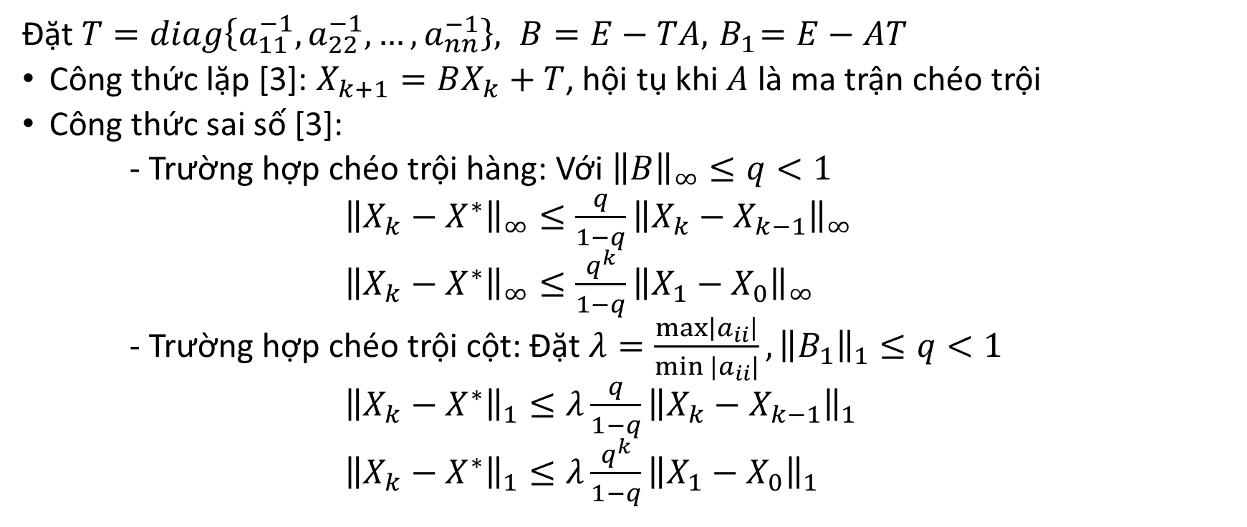
2. Phương pháp lặp Jacobi – Lí thuyết
Đặt $T=diag\left\{a_{11}^{−1},a_{22}^{−1},…,a_{nn}^{−1}\right\}, B=E−TA, { B}_{1}=E−AT$
Công thức lặp [3]: $X_{k+1}=BX_{k}+T$, hội tụ khi $A$ là ma trận chéo trội
Công thức sai số [3]:
- Trường hợp chéo trội hàng: Với ${\left\|B\right\|}_{∞}≤q<1$
${\left\|X_{k}−X^{∗}\right\|}_{∞}≤\frac{q}{1−q}{\left\|X_{k}−X_{k−1}\right\|}_{∞}$
${\left\|X_{k}−X^{∗}\right\|}_{∞}≤\frac{q^{k}}{1−q}{\left\|X_{1}−X_{0}\right\|}_{∞}$
- Trường hợp chéo trội cột: Đặt $λ=\frac{\max\left|a_{ii}\right|}{min⁡|a_{ii}|}, {\left\|B_{1}\right\|}_{1}≤q<1$
${\left\|X_{k}−X^{∗}\right\|}_{1}≤λ\frac{q}{1−q}{\left\|X_{k}−X_{k−1}\right\|}_{1}$
${\left\|X_{k}−X^{∗}\right\|}_{1}≤λ\frac{q^{k}}{1−q}{\left\|X_{1}−X_{0}\right\|}_{1}$

Slide 15
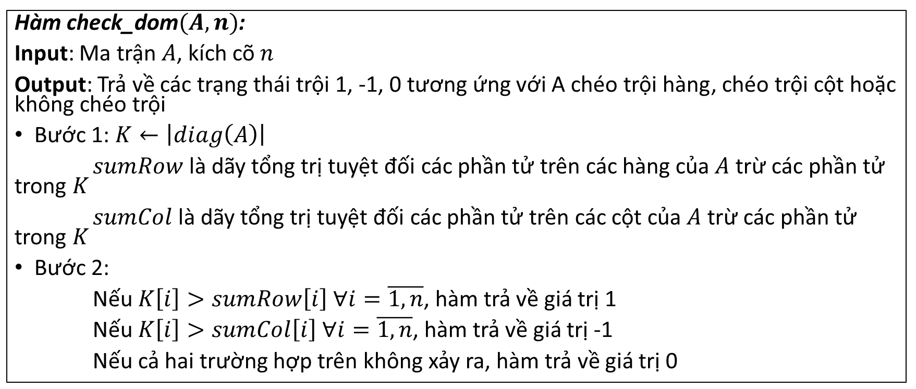
2. Phương pháp lặp Jacobi – Thuật toán
Hàm check_dom$(A, n)$:
Input: Ma trận $A$, kích cõ $n$
Output: Trả về các trạng thái trội 1, -1, 0 tương ứng với A chéo trội hàng, chéo trội cột hoặc không chéo trội
Bước 1: $K←\left|diag\left(A\right)\right|$
$sumRow$ là dãy tổng trị tuyệt đối các phần tử trên các hàng của $A$ trừ các phần tử trong $K$
$sumCol$ là dãy tổng trị tuyệt đối các phần tử trên các cột của $A$ trừ các phần tử trong $K$
Bước 2:
Nếu $K\left[i\right]>sumRow\left[i\right] ∀i=\overline{1, n}$, hàm trả về giá trị 1
Nếu $K\left[i\right]>sumCol\left[i\right] ∀i=\overline{1, n}$, hàm trả về giá trị -1
Nếu cả hai trường hợp trên không xảy ra, hàm trả về giá trị 0

Slide 16

2. Phương pháp lặp Jacobi – Thuật toán
Hàm get_norm $(A, domStatus)$:
Input: Ma trận $A$, trạng thái trội $domStatus$
Output: Chuẩn của $A$ theo trạng thái trội
Nếu $domStatus=1$, trả về ${\left\|A\right\|}_{∞}$. Nếu không, trả về ${\left\|A\right\|}_{1}$
Hàm get_lambda $(A, domStatus)$:
Input: Ma trận $A$, trạng thái trội $domStatus$
Output: Trả về $λ=1$ nếu $A$ chéo trội hang, $λ=\frac{\max\left|a_{ii}\right|}{min⁡|a_{ii}|}$ nếu $A$ chéo trội cột
Nếu $domStatus$ = 1, trả về giá trị 1
Nếu không, tính $K←\left|diag\left(A\right)\right|$, trả về $\frac{\max\left(K\right)}{\min\left(K\right)}$
Hàm get_q$\left(B, B_{1},domStatus\right):$
Input: Ma trận $B,B_{1}$, trạng thái trội $domStatus$
Output: Trả về hệ số $q$
Nếu $domStatus=1$, trả về $\text{get}\text{_}\text{norm} \left(B, domStatus\right)$
Nếu không, trả về get_norm $(B_{1},domStatus)$

Slide 17
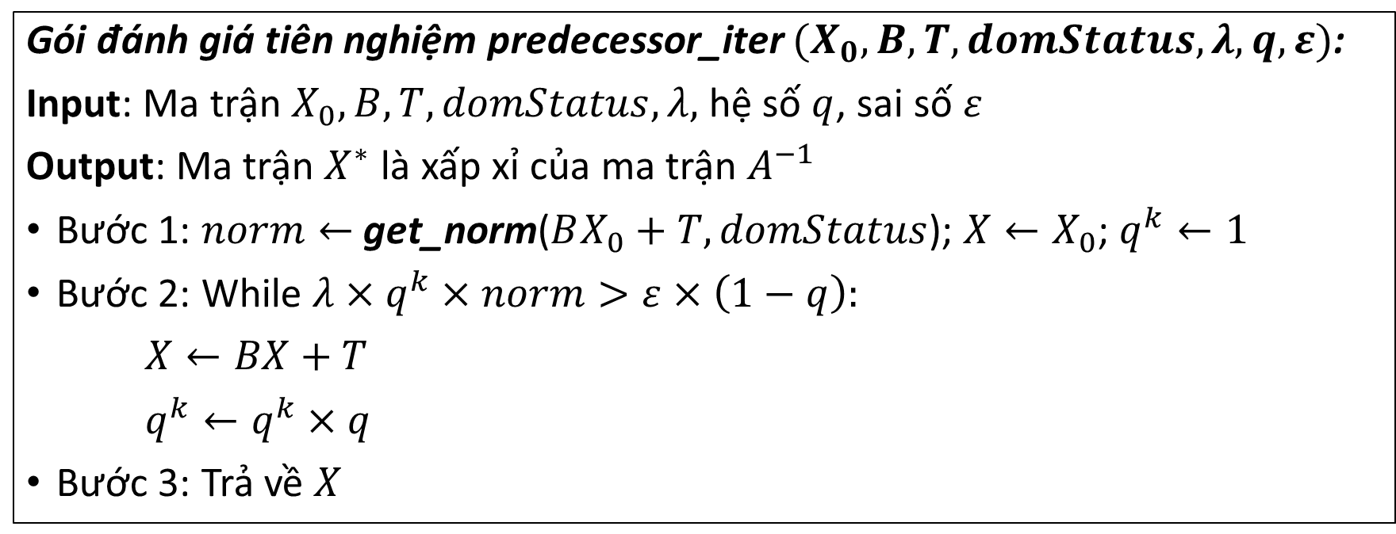
2. Phương pháp lặp Jacobi – Thuật toán
Gói đánh giá tiên nghiệm predecessor_iter $(X_{0}, B,T,domStatus,λ,q,ε)$:
Input: Ma trận $X_{0}, B, T, domStatus, λ,$hệ số $q$, sai số $ε$
Output: Ma trận $X^{∗}$ là xấp xỉ của ma trận $A^{−1}$
Bước 1: $norm←$ get_norm($BX_{0}+T, domStatus$); $X←X_{0}$; $q^{k}←1$
Bước 2: While $λ×q^{k}×norm>ε×\left(1−q\right):$
$X←BX+T$
$q^{k}←q^{k}×q$
Bước 3: Trả về $X$

Slide 18
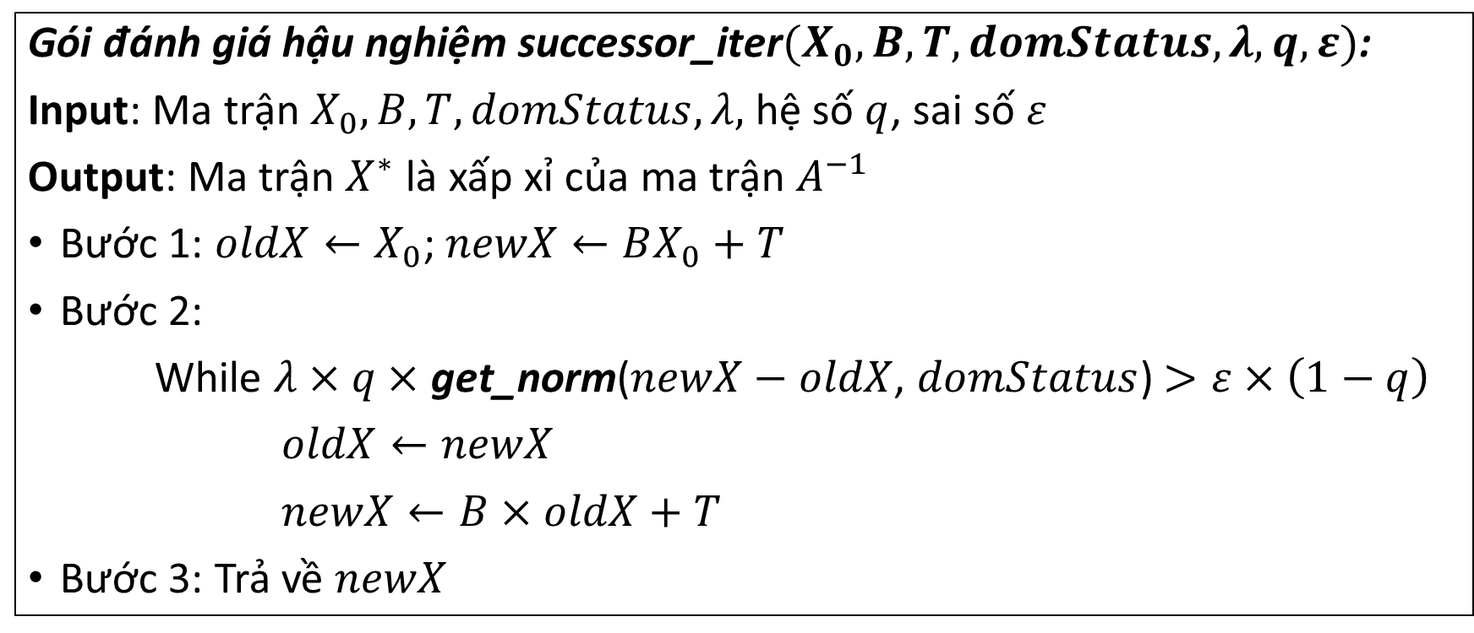
2. Phương pháp lặp Jacobi – Thuật toán
Gói đánh giá hậu nghiệm successor_iter$(X_{0}, B,T,domStatus,λ,q,ε)$:
Input: Ma trận $X_{0}, B, T, domStatus, λ,$hệ số $q$, sai số $ε$
Output: Ma trận $X^{∗}$ là xấp xỉ của ma trận $A^{−1}$
Bước 1: $oldX←X_{0}$; $newX←BX_{0}+T$
Bước 2:
While $λ×q×$ get_norm($newX−oldX$, $domStatus$)$>ε×\left(1−q\right)$
$oldX←newX$
$newX←B×oldX+T$
Bước 3: Trả về $newX$

Slide 19
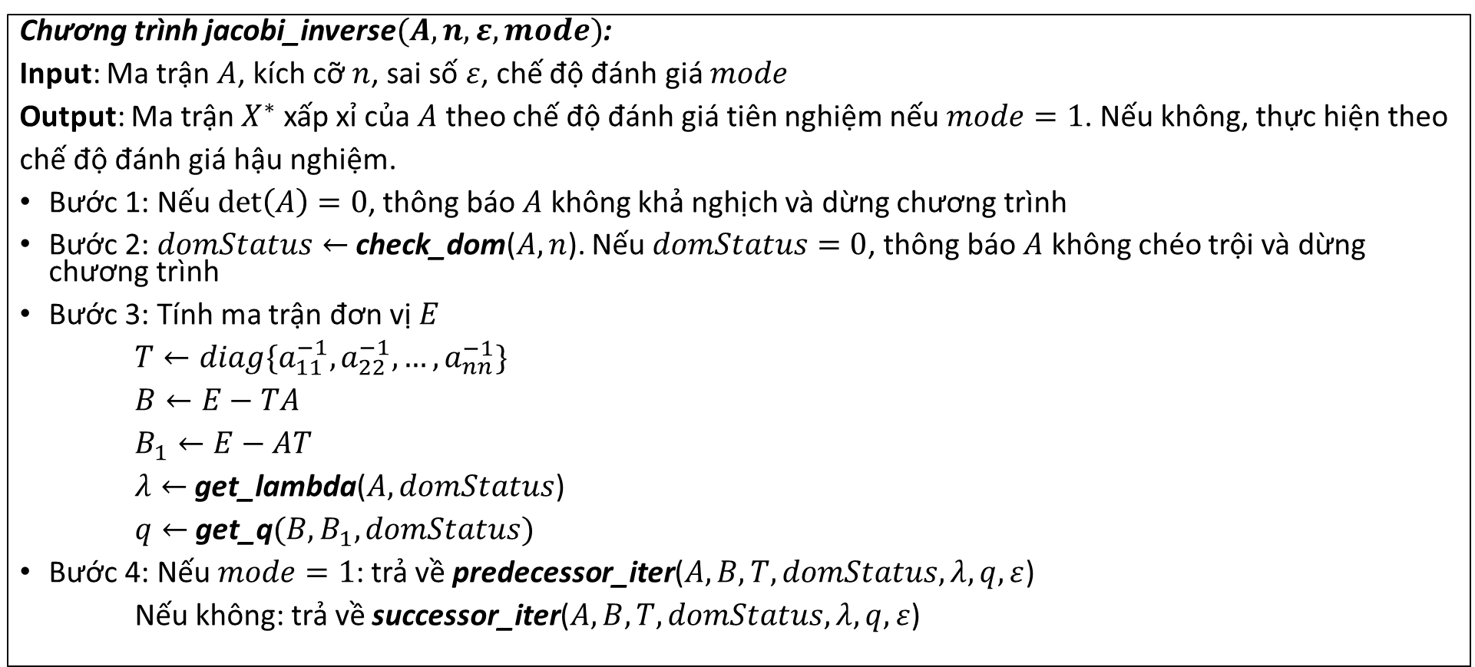
2. Phương pháp lặp Jacobi – Thuật toán
Chương trình jacobi_inverse$(A, n, ε, mode)$:
Input: Ma trận $A$, kích cỡ $n$, sai số $ε$, chế độ đánh giá $mode$
Output: Ma trận $X^{∗}$ xấp xỉ của $A$ theo chế độ đánh giá tiên nghiệm nếu $mode=1$. Nếu không, thực hiện theo
chế độ đánh giá hậu nghiệm.
Bước 1: Nếu $\det\left(A\right)=0$, thông báo $A$ không khả nghịch và dừng chương trình
Bước 2: $domStatus←$ check_dom($A, n$). Nếu $domStatus=0$, thông báo $A$ không chéo trội và dừng chương trình
Bước 3: Tính ma trận đơn vị $E$
$T←diag\{a_{11}^{−1},a_{22}^{−1},…,a_{nn}^{−1}\}$
$B←E−TA$
$B_{1}←E−AT$
$λ←$ get_lambda($A, domStatus$)
$q←$ get_q$(B, B_{1},domStatus)$
Bước 4: Nếu $mode=1$: trả về predecessor_iter($A, B, T, domStatus, λ, q, ε$)
Nếu không: trả về successor_iter($A, B, T, domStatus, λ, q, ε$)

Slide 20
3. Phương pháp lặp Gauss-Seidel

Slide 21
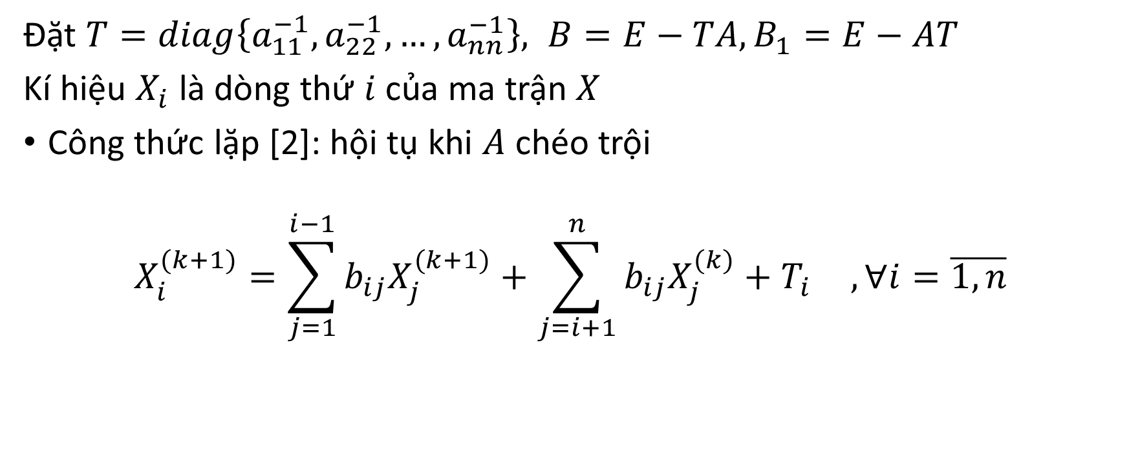
3. Phương pháp lặp Gauss-Seidel – Lí thuyết
Đặt $T=diag\left\{a_{11}^{−1},a_{22}^{−1},…,a_{nn}^{−1}\right\}, B=E−TA, B_{1}=E−AT$
Kí hiệu $X_{i}$ là dòng thứ $i$ của ma trận $X$
Công thức lặp [2]: hội tụ khi $A$ chéo trội
$$X_{i}^{(k+1)}=\sum_{j=1}^{i−1}{b_{ij}X_{j}^{(k+1)}+\sum_{j=i+1}^{n}{b_{ij}X_{j}^{(k)}}+T_{i}} ,∀i=\overline{1,n}$$

Slide 22
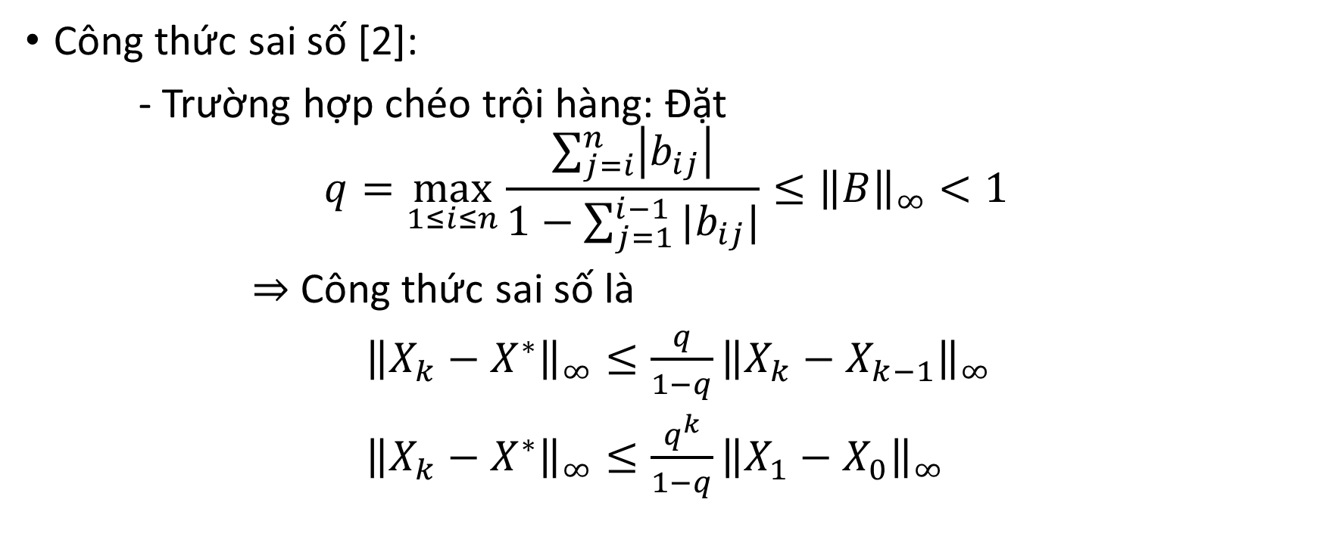
3. Phương pháp lặp Gauss-Seidel – Lí thuyết
Công thức sai số [2]:
- Trường hợp chéo trội hàng: Đặt
$$q=\max_{1≤i≤n}{\frac{\sum_{j=i}^{n}{\left|b_{ij}\right|}}{1−\sum_{j=1}^{i−1}{|b_{ij}|}}}≤{\left\|B\right\|}_{∞}<1$$
$⇒$ Công thức sai số là
${\left\|X_{k}−X^{∗}\right\|}_{∞}≤\frac{q}{1−q}{\left\|X_{k}−X_{k−1}\right\|}_{∞}$
${\left\|X_{k}−X^{∗}\right\|}_{∞}≤\frac{q^{k}}{1−q}{\left\|X_{1}−X_{0}\right\|}_{∞}$

Slide 23
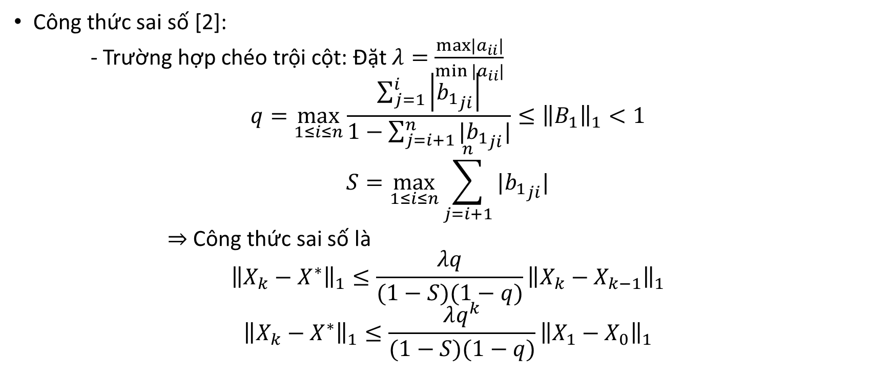
3. Phương pháp lặp Gauss-Seidel – Lí thuyết
Công thức sai số [2]:
- Trường hợp chéo trội cột: Đặt $λ=\frac{\max\left|a_{ii}\right|}{min⁡|a_{ii}|}$
$$q=\max_{1≤i≤n}{\frac{\sum_{j=1}^{i}{\left|{b_{1}}_{ji}\right|}}{1−\sum_{j=i+1}^{n}{|{b_{1}}_{ji}|}}}≤{\left\|B_{1}\right\|}_{1}<1$$
$$S=\max_{1≤i≤n}{\sum_{j=i+1}^{n}{|{b_{1}}_{ji}|}}$$
$⇒$ Công thức sai số là
$${\left\|X_{k}−X^{∗}\right\|}_{1}≤\frac{λq}{(1−S)(1−q)}{\left\|X_{k}−X_{k−1}\right\|}_{1}$$
$${\left\|X_{k}−X^{∗}\right\|}_{1}≤\frac{λq^{k}}{(1−S)(1−q)}{\left\|X_{1}−X_{0}\right\|}_{1}$$

Slide 24
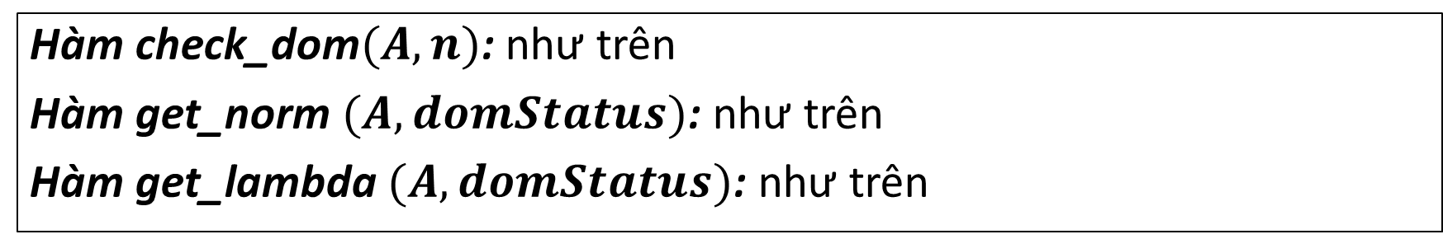
3. Phương pháp lặp Gauss-Seidel – Thuật toán
Hàm check_dom$(A, n)$: như trên
Hàm get_norm $(A, domStatus)$: như trên
Hàm get_lambda $(A, domStatus)$: như trên

Slide 25
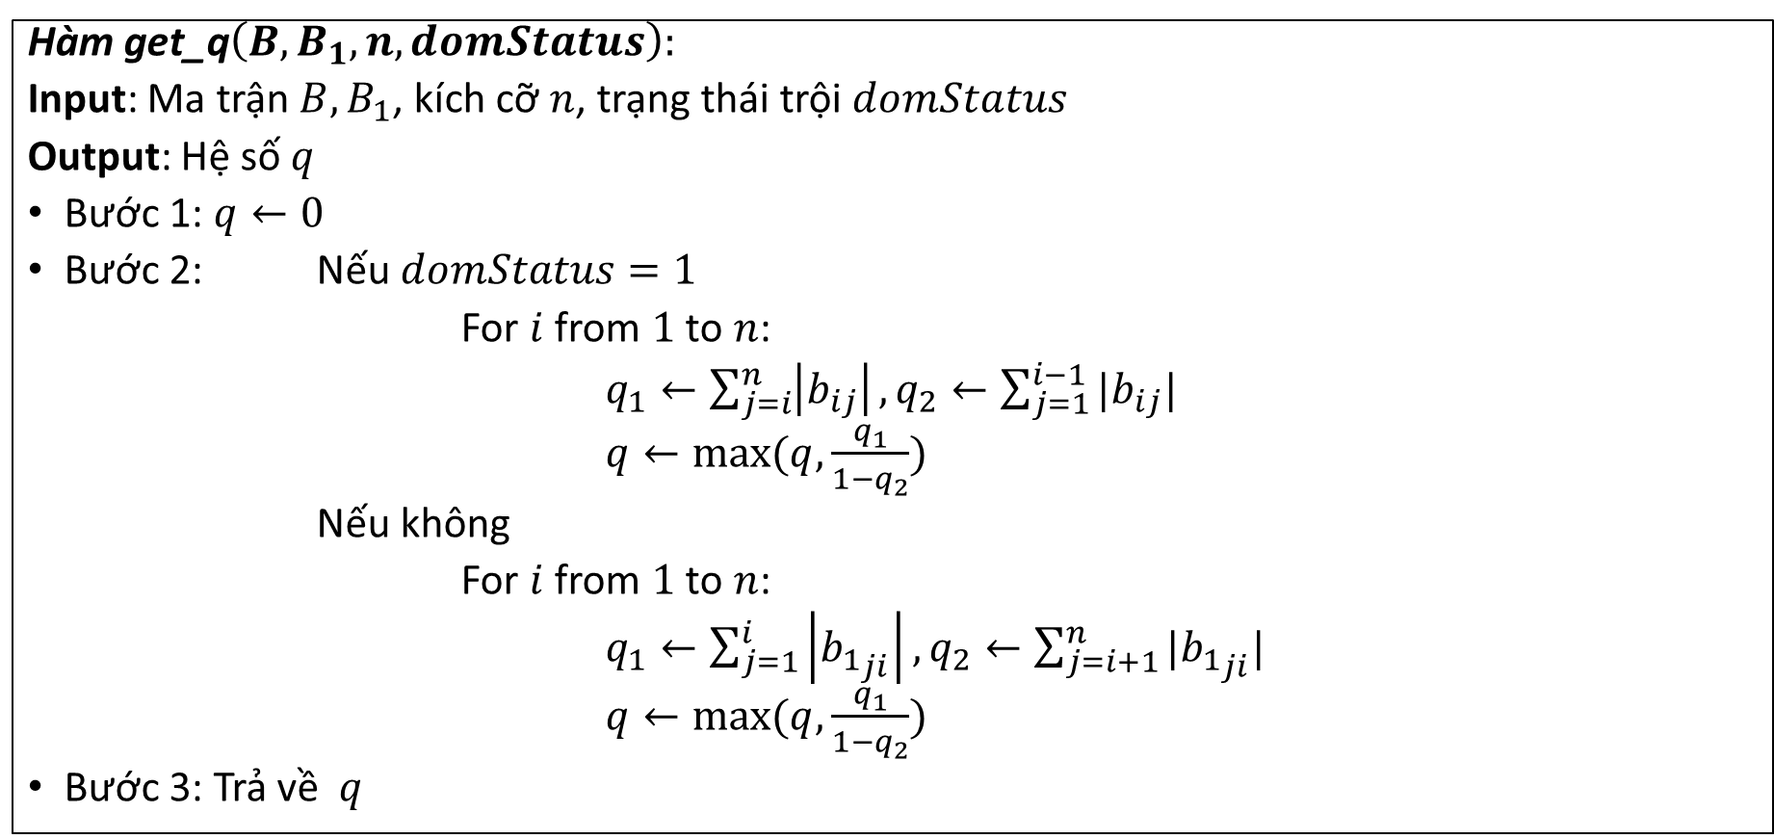
3. Phương pháp lặp Gauss-Seidel – Thuật toán
Hàm get_q$\left(B,B_{1}, n,domStatus\right):$
Input: Ma trận $B,B_{1}$, kích cỡ $n$, trạng thái trội $domStatus$
Output: Hệ số $q$
Bước 1: $q←0$
Bước 2: Nếu $domStatus=1$
For $i$ from $1$ to $n$:
$q_{1}←\sum_{j=i}^{n}{\left|b_{ij}\right|}, q_{2}←\sum_{j=1}^{i−1}{|b_{ij}|}$
$q←max⁡(q,\frac{q_{1}}{1−q_{2}})$
Nếu không
For $i$ from $1$ to $n$:
$q_{1}←\sum_{j=1}^{i}{\left|{b_{1}}_{ji}\right|}, q_{2}←\sum_{j=i+1}^{n}{|{b_{1}}_{ji}|}$
$q←max⁡(q,\frac{q_{1}}{1−q_{2}})$
Bước 3: Trả về $q$

Slide 26
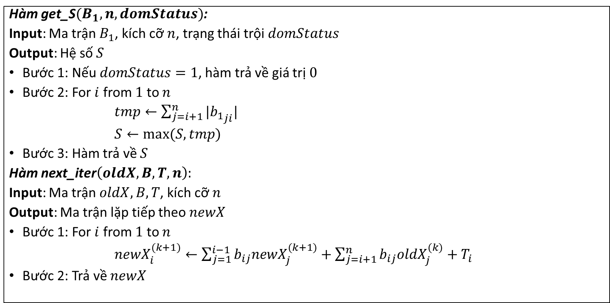
3. Phương pháp lặp Gauss-Seidel – Thuật toán
Hàm get_S$(B_{1},n,domStatus)$:
Input: Ma trận $B_{1}$, kích cỡ $n$, trạng thái trội $domStatus$
Output: Hệ số $S$
Bước 1: Nếu $domStatus=1$, hàm trả về giá trị $0$
Bước 2: For $i$ from $1$ to $n$
$tmp←\sum_{j=i+1}^{n}{|{b_{1}}_{ji}|}$
$S←max⁡(S,tmp)$
Bước 3: Hàm trả về $S$
Hàm next_iter$\left(oldX,B,T,n\right):$
Input: Ma trận $oldX,B,T$, kích cỡ $n$
Output: Ma trận lặp tiếp theo $newX$
Bước 1: For $i$ from $1$ to $n$
${newX}_{i}^{(k+1)}←\sum_{j=1}^{i−1}{b_{ij}{newX}_{j}^{(k+1)}+\sum_{j=i+1}^{n}{b_{ij}{oldX}_{j}^{(k)}}+T_{i}}$
Bước 2: Trả về $newX$

Slide 27
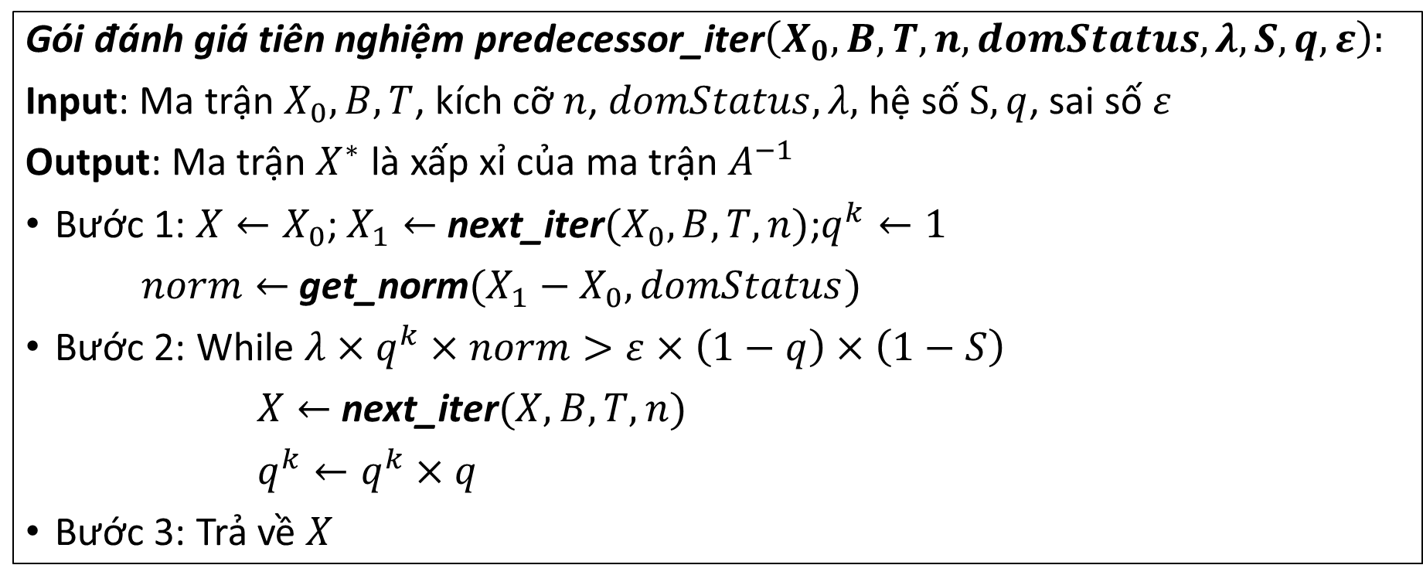
3. Phương pháp lặp Gauss-Seidel – Thuật toán
Gói đánh giá tiên nghiệm predecessor_iter$\left(X_{0},B,T,n,domStatus,λ,S,q,ε\right):$
Input: Ma trận $X_{0}, B, T$, kích cỡ $n$, $domStatus, λ,$hệ số $S,q$, sai số $ε$
Output: Ma trận $X^{∗}$ là xấp xỉ của ma trận $A^{−1}$
Bước 1: $X←X_{0}$; $X_{1}←$ next_iter$(X_{0},B,T,n)$;$q^{k}←1$
$norm←$ get_norm$(X_{1}−X_{0},domStatus)$
Bước 2: While $λ×q^{k}×norm>ε×\left(1−q\right)×\left(1−S\right)$
$X←$ next_iter$(X,B,T,n)$
$q^{k}←q^{k}×q$
Bước 3: Trả về $X$

Slide 28
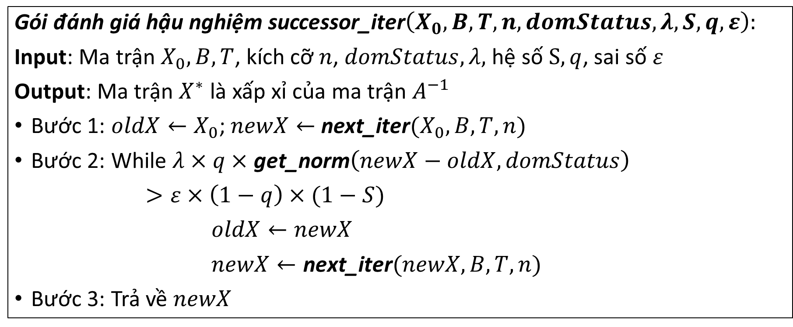
3. Phương pháp lặp Gauss-Seidel – Thuật toán
Gói đánh giá hậu nghiệm successor_iter$\left(X_{0},B,T,n,domStatus,λ,S,q,ε\right):$
Input: Ma trận $X_{0}, B, T$, kích cỡ $n$, $domStatus, λ,$hệ số $S,q$, sai số $ε$
Output: Ma trận $X^{∗}$ là xấp xỉ của ma trận $A^{−1}$
Bước 1: $oldX←X_{0}$; $newX←$ next_iter$(X_{0},B,T,n)$
Bước 2: While $λ×q×$ get_norm$\left(newX−oldX,domStatus\right)$
$>ε×\left(1−q\right)×(1−S)$
$oldX←newX$
$newX←\text{next}\text{_}\text{iter}(newX,B,T,n)$
Bước 3: Trả về $newX$

Slide 29
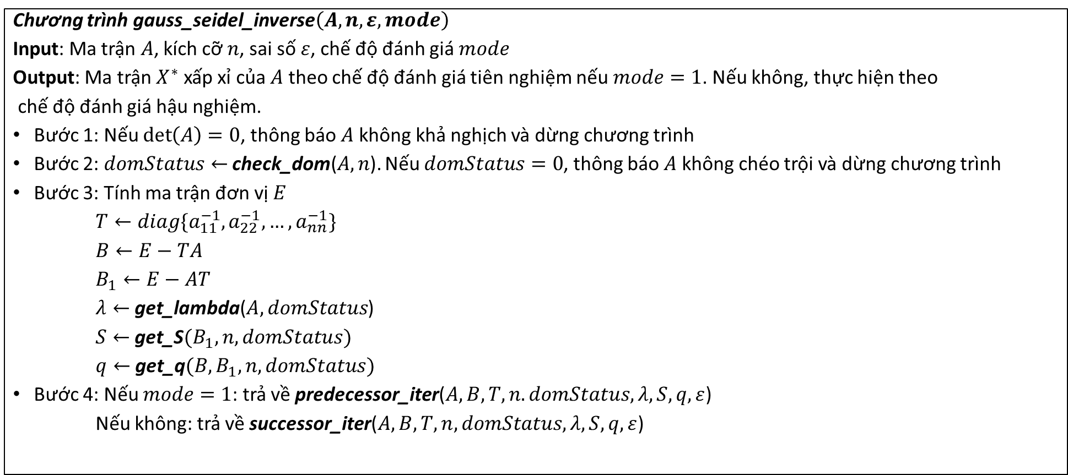
3. Phương pháp lặp Gauss-Seidel – Thuật toán
Chương trình gauss_seidel_inverse$\left(A,n,ε,mode\right)$
Input: Ma trận $A$, kích cỡ $n$, sai số $ε$, chế độ đánh giá $mode$
Output: Ma trận $X^{∗}$ xấp xỉ của $A$ theo chế độ đánh giá tiên nghiệm nếu $mode=1$. Nếu không, thực hiện theo
chế độ đánh giá hậu nghiệm.
Bước 1: Nếu $\det\left(A\right)=0$, thông báo $A$ không khả nghịch và dừng chương trình
Bước 2: $domStatus←$ check_dom($A, n$). Nếu $domStatus=0$, thông báo $A$ không chéo trội và dừng chương trình
Bước 3: Tính ma trận đơn vị $E$
$T←diag\{a_{11}^{−1},a_{22}^{−1},…,a_{nn}^{−1}\}$
$B←E−TA$
$B_{1}←E−AT$
$λ←$ get_lambda($A, domStatus$)
$S←$ get_S$(B_{1},n,domStatus)$
$q←$ get_q$(B, B_{1},n,domStatus)$
Bước 4: Nếu $mode=1$: trả về predecessor_iter($A, B, T, n.domStatus, λ,S, q, ε$)
Nếu không: trả về successor_iter($A, B, T, n,domStatus, λ, S,q, ε$)

Slide 30
So sánh giữa các phương pháp

Slide 31
So sánh giữa các phương pháp
Phương pháp | Newton | Lặp Jacobi | Lặp Gauss-Seidel
Ưu điểm | Kiểm soát được sai số tính toán. Cải thiện sai số sau một số lần lặp nhất định. Đặc biệt phương pháp Newton hội tụ rất nhanh và không yêu cầu nhiều với đầu vào.
Nhược điểm | Cần tính chuẩn 2 của ma trận (dùng numpy) | Yêu cầu ma trận phải chéo trội

Slide 32
Tài liệu tham khảo
[1] J. Douglas(Douglas Faires) Faires, Richard L. Burden - Numerical methods (2003)
[2] Lê Trọng Vinh - Giáo trình giải tích số (2007)
[3] Phạm Kỳ Anh - Giải tích số (1996)
[4] Adi Ben-Israel - A Note on an Iterative Method for Generalized Inversion of Matrices (1966)
[5] Samuel Daniel Conte - Elementary numerical analysis, an algorithmic approach (1980)
[6] Jaan Kiusalaas - Numerical Methods in Engineering with Python (2010)

